Slide 1

TRƯỜNG TIỂU HỌC ÁI MỘ B
Tuần 24
Kể chuyện: Cá đuôi cờ

Slide 2

Kể chuyện: Cá đuôi cờ

Slide 3

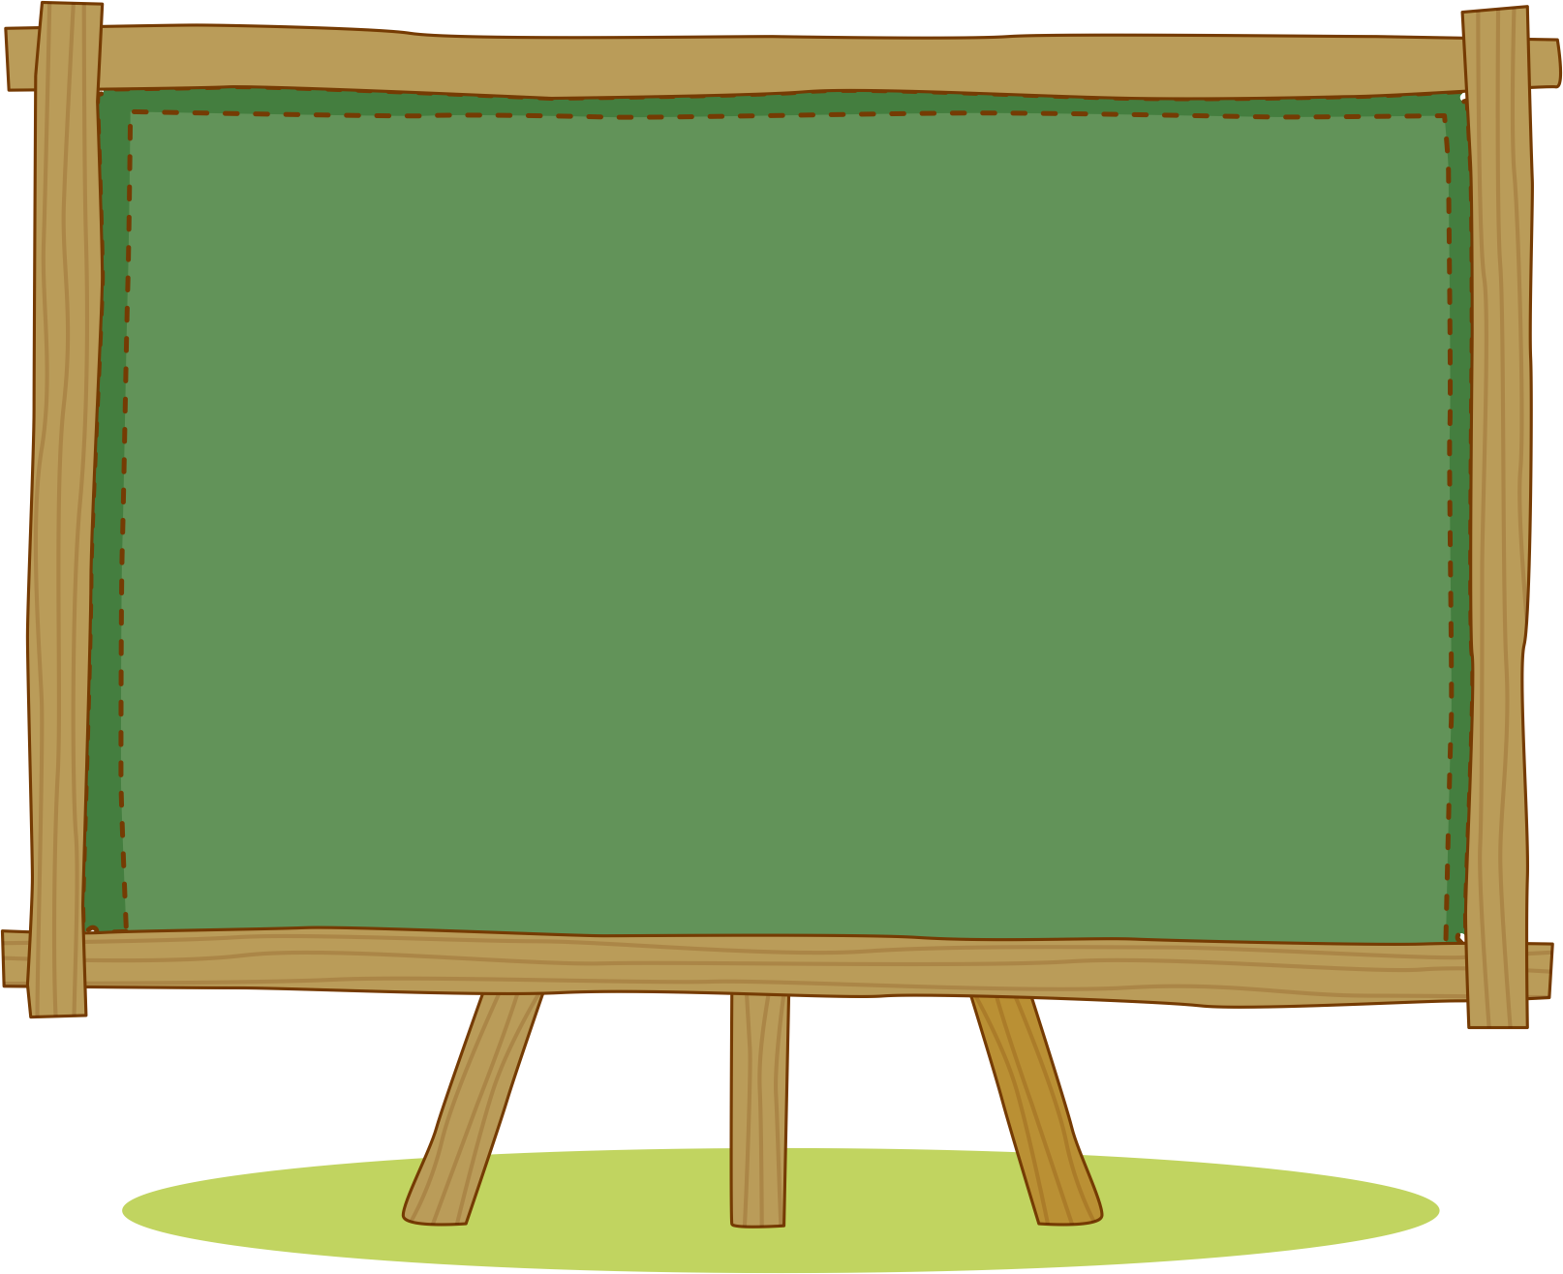

Nghe kể chuyện

Slide 4



Kể chuyện theo tranh

Slide 5
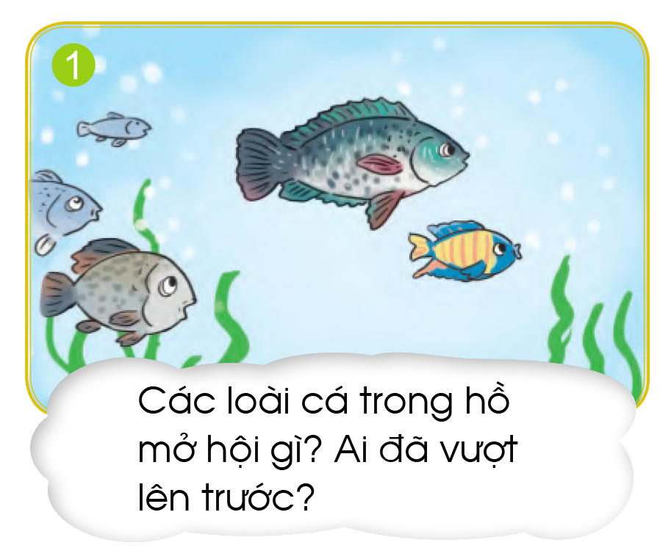

Slide 6
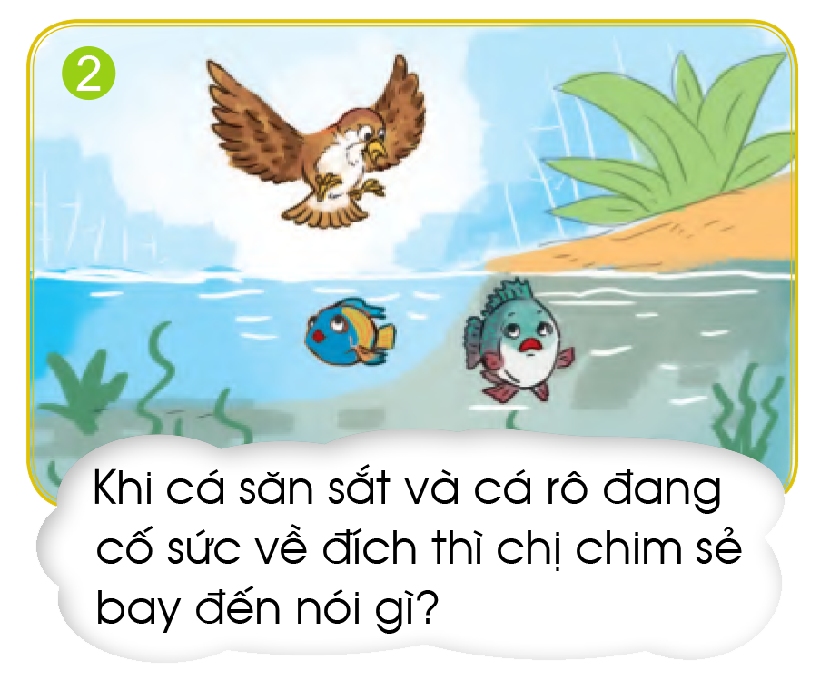

Slide 7
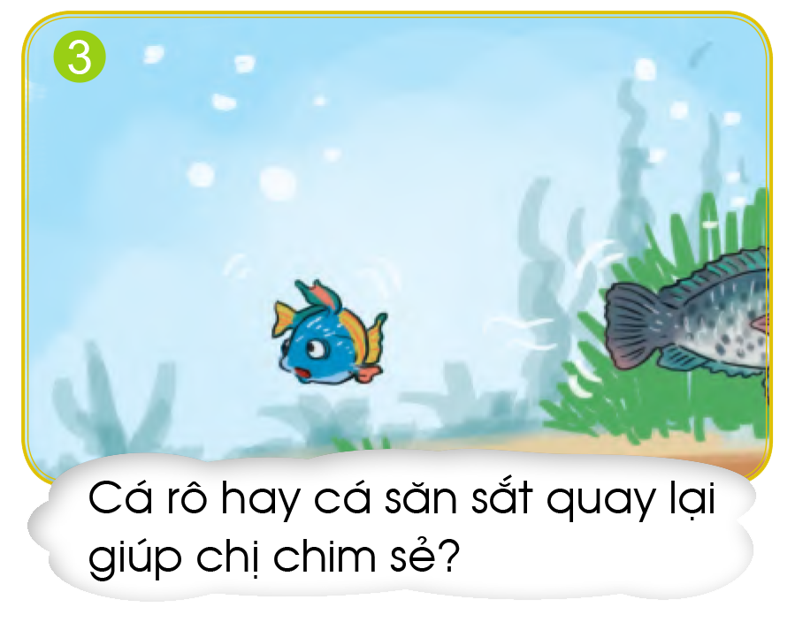

Slide 8
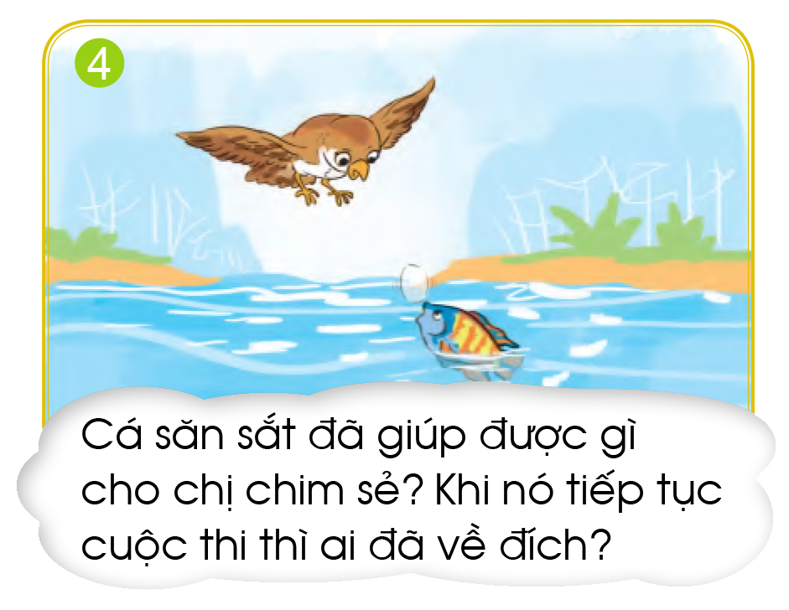

Slide 9
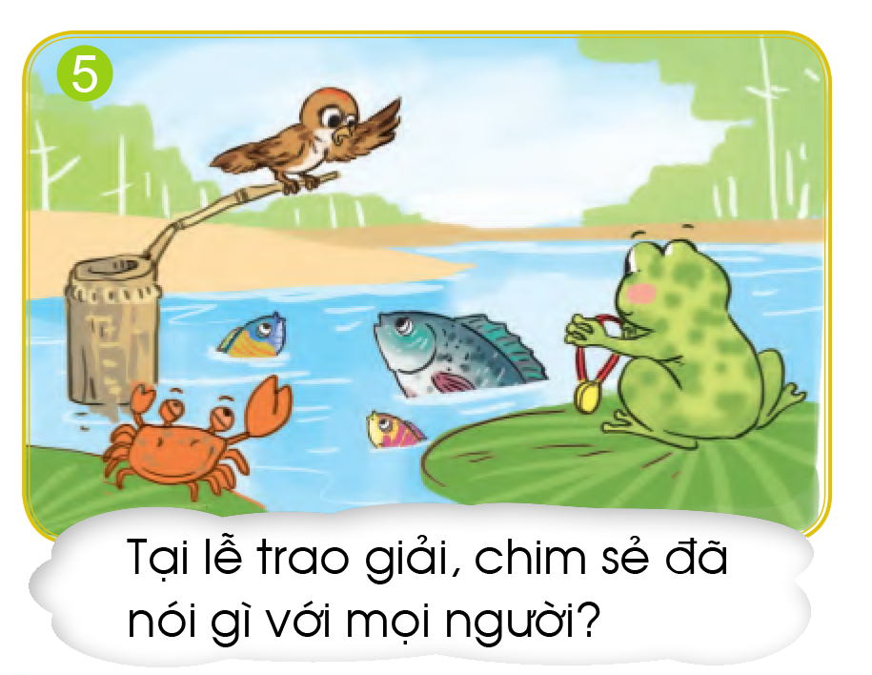

Slide 10
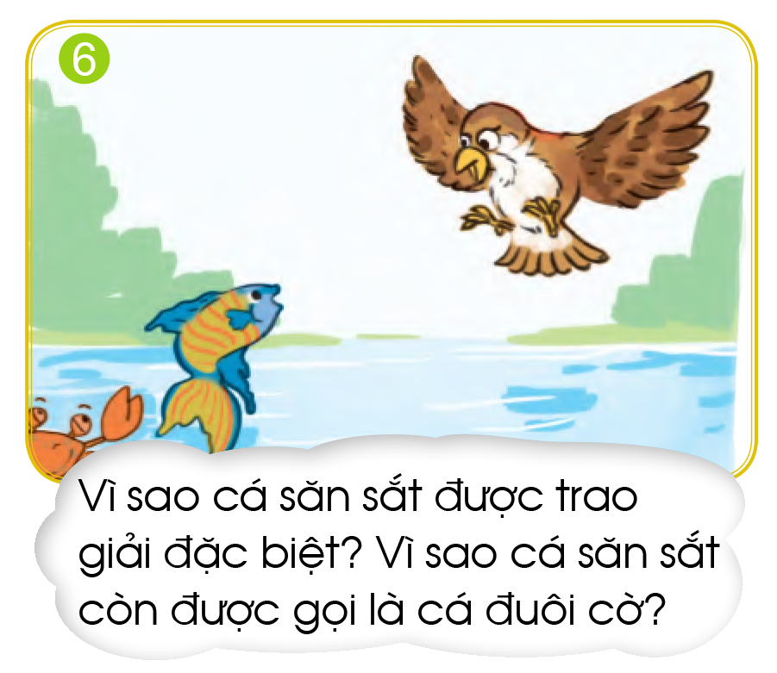

Slide 11

THƯ GIÃN

Slide 12
Thi kể chuyện trước lớp

Slide 13



Nhìn tranh, kể lại toàn bộ câu chuyện
Kể đúng
Kể to, rõ ràng
Kể hay

Slide 14
